Slide 1

Estratégia Warzone
🎯 1. Escolha bem seu local de aterrissagem
O início da partida é decisivo. Se você ainda está se adaptando ao jogo, evite cair em áreas muito disputadas. Prefira locais mais tranquilos para coletar armas e equipamentos com calma antes de entrar em combate.

Slide 2
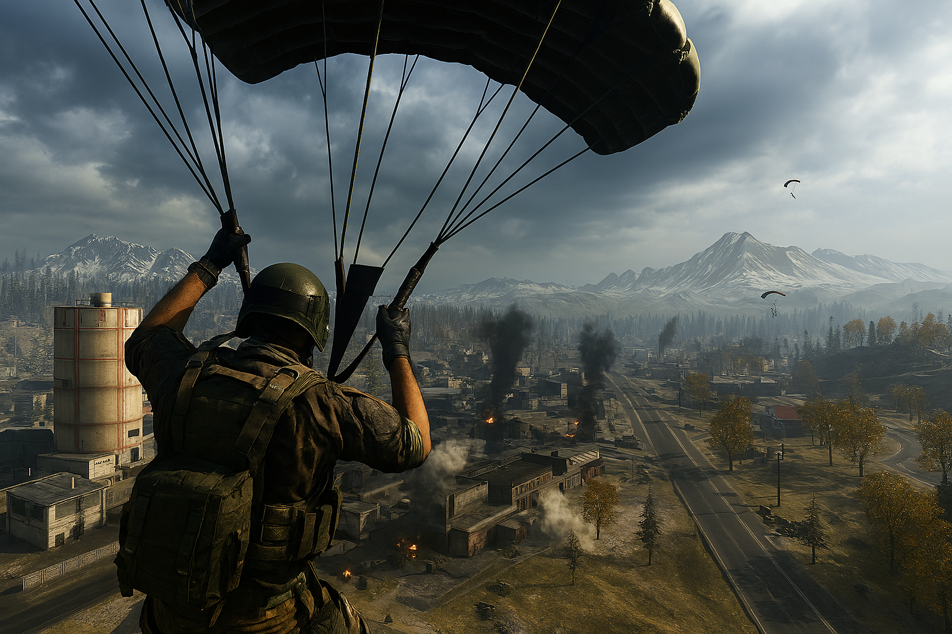
Estratégia Warzone
🛡️ 2. Sempre tenha cobertura
Nunca fique exposto em campo aberto. Use prédios, muros, veículos e pedras como proteção. Isso aumenta muito suas chances de sobreviver e te dá tempo para planejar a próxima ação.

Slide 3

Estratégia Warzone
💰 3. Aproveite as Estações de Compra
Junte dinheiro ao longo da partida e utilize nas estações para comprar kits de ressurgimento, UAVs (radar) e armas personalizadas. Esses itens podem mudar completamente o rumo do jogo a seu favor.

Slide 4

Estratégia Warzone
👥 4. Jogue em equipe
No modo squad, comunicação é tudo. Combine posições, compartilhe munição e equipamentos, e avise sempre que avistar inimigos. Uma equipe organizada tem muito mais vantagem em qualquer confronto.

Slide 5

Estratégia Warzone
🔫 5. Controle o círculo
Fique sempre atento à zona segura. Planeje seus movimentos para não ser pego pelo gás e tente se posicionar em áreas estratégicas dentro do círculo, como pontos altos ou locais com várias opções de cobertura.

